Slide 1
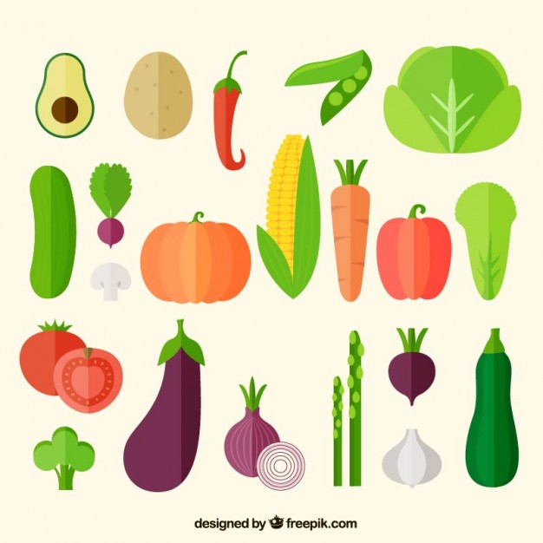
GMO식품찬성
2019.12.12
1조

Slide 2


CONTENTS
01 GMO란?
02 작물생산이득증가
03 기능성 품종의 생산

Slide 3

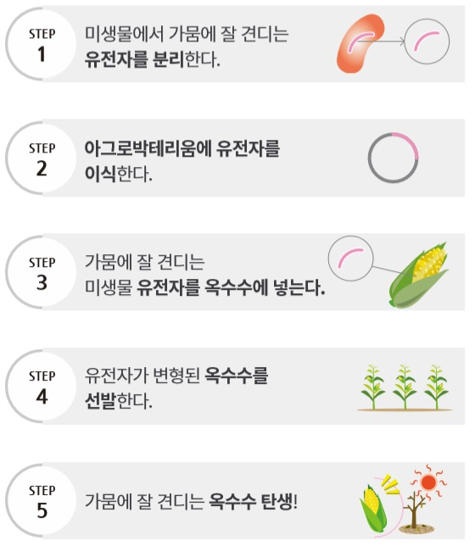
GMO란?
GMO
Genetically Modified Organism
유전자 편집 농산물
유전자 재조합
특정 작물에 없는 유전자를 인위적으로 결합시켜 새로운 특성의 품종을 개발하는 유전공학적 기술

Slide 4


작물 생산 이득 증가
특정 제초제에 견딜 수 있는 품종 개발
(제초제저항성)
잡초를 일일이 제거하는 노동력 감소

Slide 5


작물 생산 이득 증가
병충해에 견딜 수 있는 품종 개발
(해충저항성)
병충해로 잃는 작물이 감소
농약 사용의 감소(비용 감소)

Slide 6


작물 생산 이득 증가
유전자 편집으로 식물의 성장에 관여
환경의 구애를 덜 받게 됨
성장이 빨라지면서 생산량 증가

Slide 7
작물 생산 이득 증가
세계 식량 문제 해결에 도움 또는 바이오
연료로 사용 가능할 것!
또한
GM작물의 재배 비율이 늘어남에 따라
GM작물에 대한 연구를 통해 경제적 이득을 취할 수 있으리라 기대

Slide 8
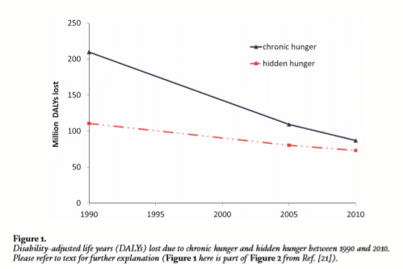
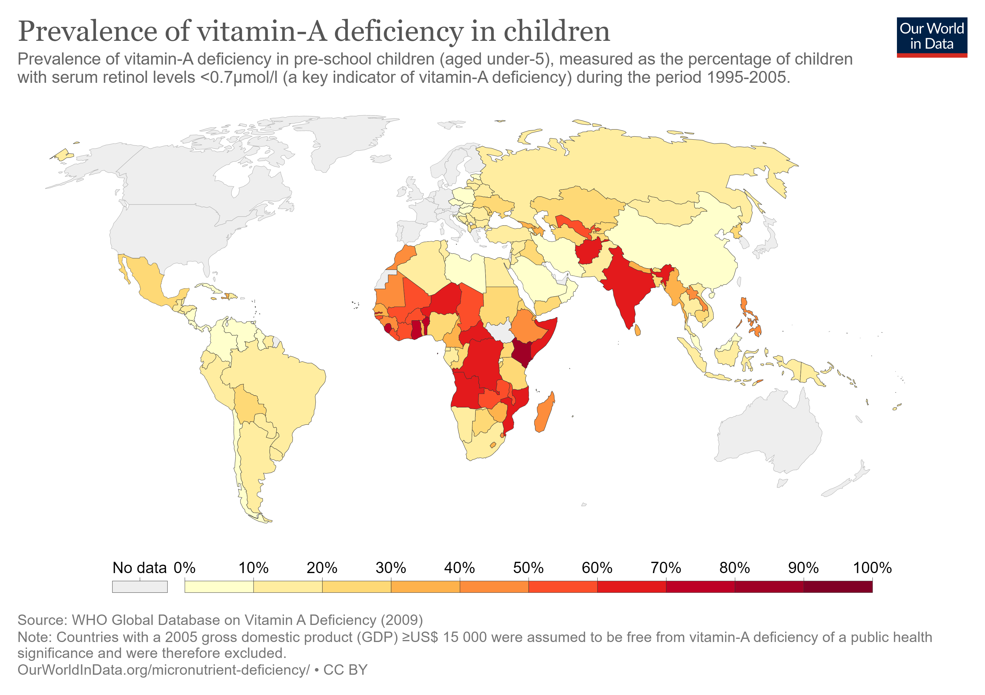
기능성 품종의 생산
만성 기아와 숨은 기아의 그래프
비타민 A의 섭취량을 보여주는 지도
출처 : Adrian Dubock (March 11th 2019). Golden Rice: To Combat Vitamin A Deficiency for Public Health, Vitamin A, Leila Queiroz Zepka, Veridiana Vera de Rosso and Eduardo Jacob-Lopes

Slide 9
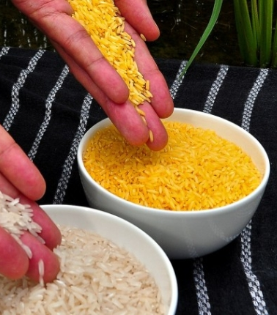
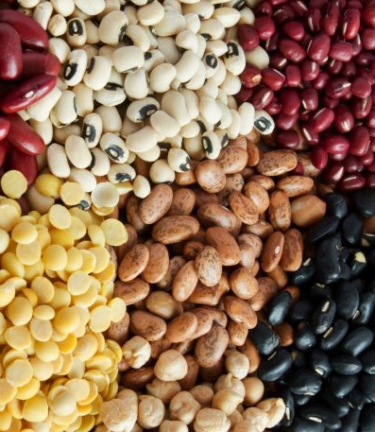
기능성 품종의 생산
유전자 편집을 통해 해당 작물에서 얻을 수 없는 영양소를 넣음으로써 영양소 부족에 시달리는 지역에
도움이 됨.
베타카로틴이
함유된 황금쌀
올레익산이
많이 함유된 콩
외에도 무르지않는 토마토, 갈변현상, 솔라닌 발생, 발암물질 발생을 억제하는 감자 등이 개발됨

Slide 10
이미지 출처
표지사진 https://icon-library.net/vegetables-icons-collection_23-2147509071_11057.html
기아 그래프 https://geneticliteracyproject.org/2019/05/15/golden-rice-part-1-the-story-of-a-gmo-crop-that-could-save-2-million-lives-a-year/
비타민A지도, 황금쌀https://news.naver.com/main/read.nhn?mode=LSD&mid=sec&sid1=105&oid=584&aid=0000006875
콩 이미지 https://www.inc.com/melanie-curtin/13-english-expressions-with-surprisingly-funny-origins-including-spill-beans.html

Slide 11
THANK YOU

